Slide 1
TẬP LÀM VĂN
BÀI: LUYỆN TẬP XÂY DỰNG CỐT TRUYỆN

Slide 2

KHỞI ĐỘNG

Slide 3

KHỞI ĐỘNG
1. Cốt truyện là gì?
Cốt truyện là chuỗi sự việc làm nòng cốt cho diễn biến của truyện.

Slide 4

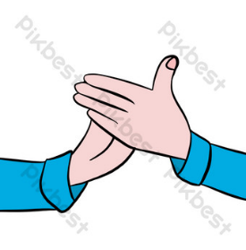


2. Cốt truyện thường có mấy phần?
A. Cốt truyện thường gồm hai phần: mở đầu và kết thúc.
B. Cốt truyện thường gồm 3 phần: mở đầu, diễn biến và kết thúc.
C. Cốt truyện thường gồm 3 phần: mở đầu, phần chính và phần kết thúc.
D. Cốt truyện thường gồm 4 phần: mở đầu, diễn biến, phần chính phần kết thúc.

Slide 5
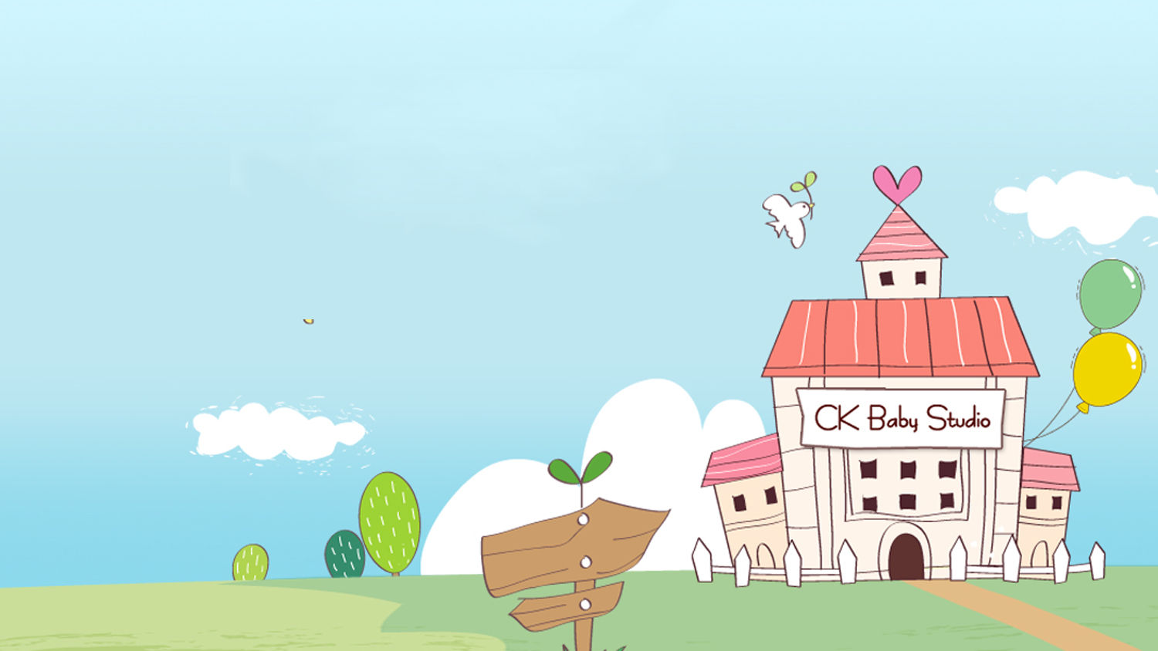
TẬP LÀM VĂN
BÀI: LUYỆN TẬP XÂY DỰNG CỐT TRUYỆN

Slide 6
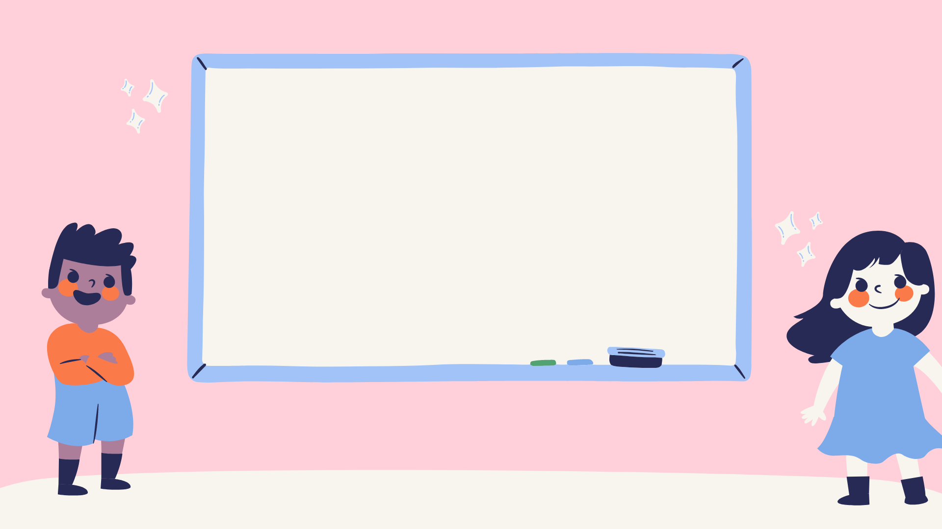
MỤC TIÊU
- Dựa vào gợi ý về nhân vật và chủ đề (SGK) xây dựng được cốt truyện có yếu tố tưởng tượng gần gũi với lứa tuổi thiếu nhi và kể lại vắn tắt câu chuyện đó.

Slide 7
LUYỆN TẬP

Slide 8
Đề bài : Hãy tưởng tượng và kể lại vắn tắt một câu chuyện có ba nhân vật: bà mẹ ốm, người con của bà bằng tuổi em và một bà tiên.
Muốn xây dựng cốt truyện cần chú ý đến
điều gì ?

Slide 9

Gợi ý 1: Câu chuyện với ba nhân vật trên có thể là một câu chuyện về sự hiếu thảo. Muốn kể về người con hiếu thảo, em cần tưởng tượng:
1. Người mẹ ốm như thế nào?
2. Người con chăm sóc mẹ như thế nào ?
3. Để chữa khỏi bệnh cho mẹ, người con gặp những khó khăn gì ?
M: Phải tìm một loại thuốc rất hiếm
4. Bà tiên giúp hai mẹ con như thế nào ?
M: + Cách 1: Cảm động về tình mẹ con, bà tiên bỗng hiện ra giúp
+ Cách 2: Người con vượt qua rất nhiều khó khăn đi tìm bà tiên.

Slide 10
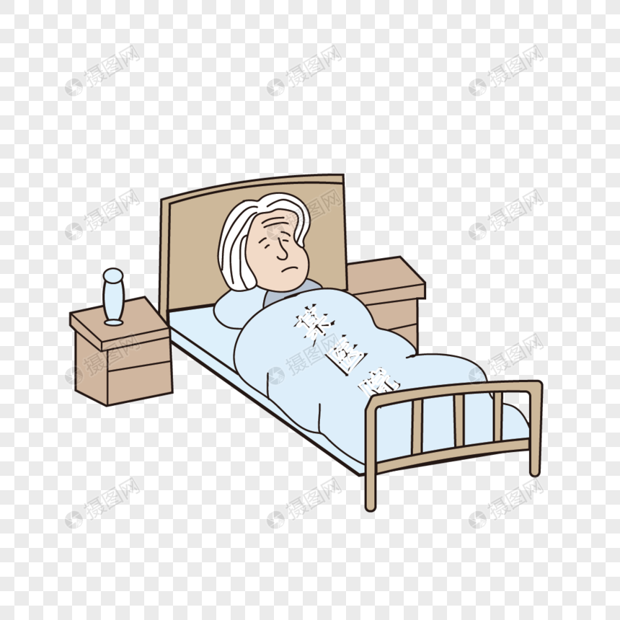
1. Bà mẹ ốm như thế nào?
- Mẹ ốm rất nặng: Ốm liệt giường. Ốm khó mà qua khỏi.

Slide 11
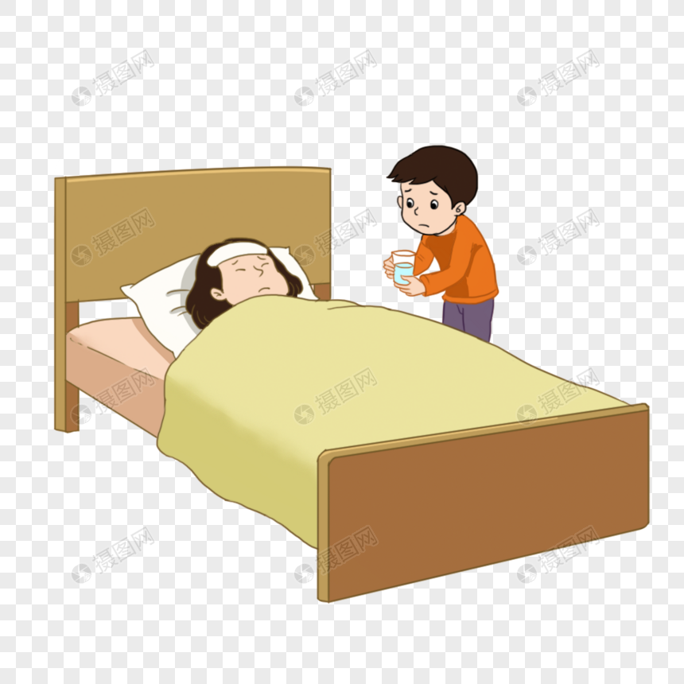
2. Người con chăm sóc mẹ như thế nào?
- Người con thương mẹ chăm sóc mẹ tận tuỵ ngày đêm.
- Người con đi xin thuốc về cho mẹ uống.
- Người con ngồi quạt mát cho mẹ cả đêm.

Slide 12
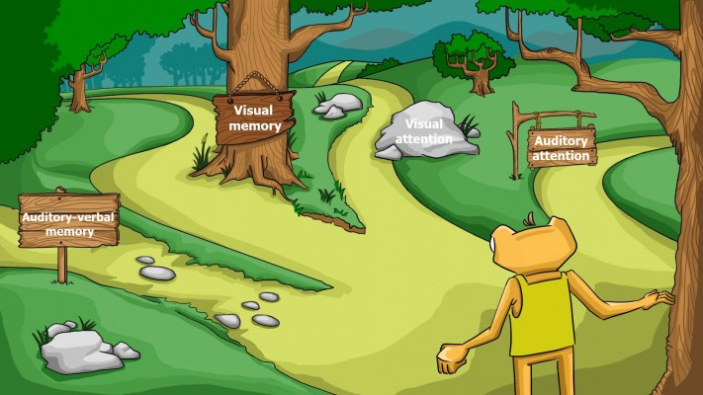
3. Để chữa khỏi bệnh cho mẹ, người con gặp phải khó khăn gì?
- Người con phải vào tận rừng sâu tìm một loại thuốc quý.
- Người con phải tìm một bà tiên già sống trên ngọn núi cao.
- Người con trèo đèo lội suối tìm loại thuốc quý.
- Người con phải cho thần Đêm Tối đôi mắt của mình.

Slide 13
4. Người con đã làm gì để có thuốc chữa bệnh cho mẹ?
- Người con gửi mẹ cho hàng xóm rồi lặn lội vào rừng. Trong rừng người con gặp nhiều thú dữ nhưng chúng đều thương tình không ăn thịt.
- Người con chấp nhận bị gai cào, chân bị đá đâm chảy máu, bụng đói nhưng vẫn không lùi bước.
- Người con chấp nhận cho thần Đêm Tối đôi mắt của mình để cứu mẹ.

Slide 14
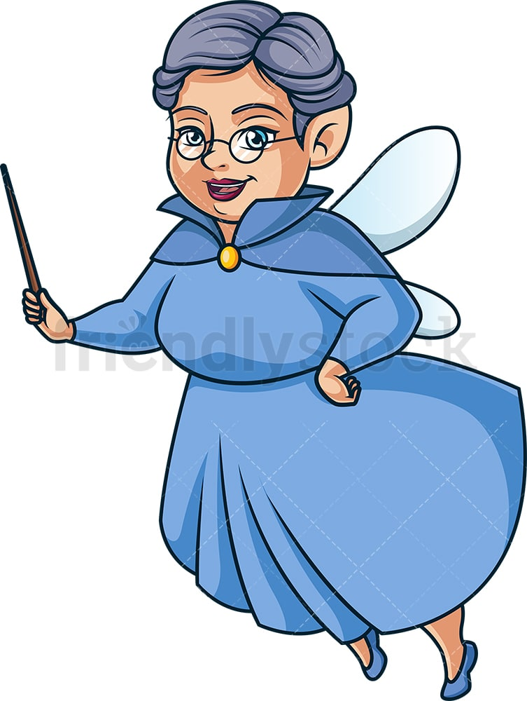
5. Bà tiên giúp hai mẹ con như thế nào?
- Bà tiên hiền lành mở cửa đón cậu, cho thuốc quý rồi phẩy tay trong nháy mắt cậu đã về đến nhà.
Bà tiên cảm động cho cậu bé thuốc và bắt thần Đêm Tối trả lại đôi mắt cho cậu.

Slide 15
Gợi ý 2 : Câu chuyện với ba nhân vật như trên cũng có thể là một câu chuyện về tính trung thực. Những điều em cần tưởng tượng là:
1. Người mẹ ốm như thế nào?
2. Người con chăm sóc mẹ như thế nào ?
3. Để chữa khỏi bệnh cho mẹ, người con gặp những khó khăn gì ?
M: Nhà rất nghèo, không có tiền mua thuốc.
4. Bà tiên dùng cách nào để thử thách lòng trung thực của người con ?
5. Bà tiên giúp đỡ người con trung thực như thế nào?

Slide 16

1. Bà mẹ ốm như thế nào?
2. Người con chăm sóc mẹ như thế nào?

Slide 17
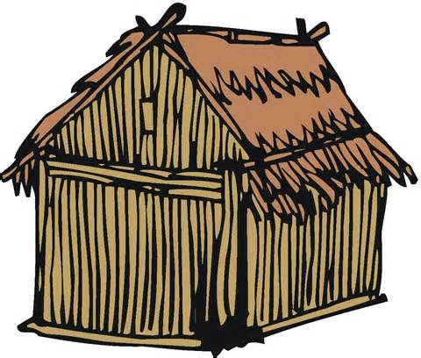
3. Để chữa khỏi bệnh cho mẹ người con gặp những khó khăn gì ?
- Nhà rất nghèo không có tiền mua thuốc.
- Nhà cậu chẳng có thứ gì đáng giá cả mà bà con hàng xóm cũng không thể giúp gì cho cậu cả.

Slide 18
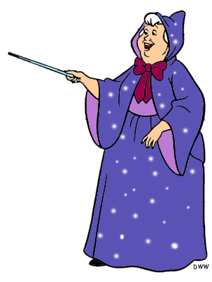
4. Bà tiên dùng cách nào để thử thách lòng trung thực của người con ?
- Bà tiên biến thành bà cụ già làm rơi túi tiền.
- Bà tiên biến thành người đưa cậu đi tìm loại thuốc quý nhưng lại đưa cậu đến một cái hang đầy tiền vàng và xui cậu lấy tiền để sau này có cuộc sống sung sướng…

Slide 19
5. Cậu bé đã làm gì?
- Cậu thấy phía trước một bà cụ già khổ sở. Cậu đoán đó là tiền của bà cụ cũng dùng để sống và chữa bệnh. Cậu chạy theo và trả tiền cho bà.
- Cậu bé không lấy tiền mà chỉ xin cụ chỉ cho mình đến chỗ có loại thuốc quý.

Slide 20

THỰC HÀNH KỂ CHUYỆN

Slide 21

Liên hệ
Khi bố, mẹ em bị ốm em đã làm gì để thể hiện là người con hiếu thảo?

Slide 22
CỦNG CỐ

Slide 23

Cốt truyện là gì? Gồm những phần nào ?
- Kể lại câu chuyện dựa theo cốt truyện.
- Chuẩn bị bài: Viết thư

Slide 24


